Slide 1





Solução de Banco de Dados
Sistema integrado para coleta, armazenamento e análise de informações sobre empresas de desenvolvimento de jogos
Objetivo do Projeto
Implementar uma solução completa que automatiza a coleta de dados da Wikipedia sobre empresas como FromSoftware e Bethesda Game Studios, organizando informações sobre jogos, expansões, plataformas e publicações em um banco de dados estruturado para análises e visualizações.

Slide 2








Arquitetura da Solução
Web Scraping
Transformação de Dados
Coleta automatizada de dados das páginas da Wikipedia usando BeautifulSoup e Pandas para extrair informações sobre empresas, jogos e expansões.
Processamento e formatação dos dados coletados, separação de valores múltiplos e normalização para inserção no banco de dados.
Banco MySQL
Análise e Visualização
Armazenamento estruturado em tabelas relacionais com chaves estrangeiras, garantindo integridade e eficiência nas consultas.
Geração de insights através de consultas SQL e criação de gráficos usando Matplotlib e Seaborn para apresentação dos resultados.

Slide 3







Esquema do Banco de Dados
fromsoftware_db
Banco de dados relacional com 8 tabelas interconectadas
empresa
jogo
expansao
id (PK)
id (PK)
idExpansao (PK)
nome
nome
idJogo (FK)
fundacao
idEmpDev (FK)
nome
sede
ano_lancamento
head
atividade (FK)
tipo (FK)
numEmpregados
plataforma
publisher
compatibilidade
idPlataforma (PK)
idPublisher (PK)
idJogo (FK)
nome
nome
idPlataforma (FK)
Chave Composta

Slide 4
MODELO ER AQUI ZIKI:

Slide 5

Processo de Criação do Banco
1
2
3
4
Configuração
Criação do esquema
Definição de Relacionamentos
Validação
Verificação do servidor MySQL e configuração das credenciais de acesso
Execução do script SQL para criar o banco e todas as tabelas
Criação das chaves estrangeiras e constraints de integridade
Verificação da estrutura criada e testes de conectividade
DROP DATABASE IF EXISTS
fromsoftware_db
;
CREATE DATABASE
fromsoftware_db
;
USE
fromsoftware_db
;
CREATE TABLE
empresa (
id
INT AUTO_INCREMENT PRIMARY KEY
,
nome
VARCHAR
(255)
NOT NULL
,
fundacao
DATE
,
sede
VARCHAR
(255)
);

Slide 6








Processo de Alimentação de Dados
Processamento
Web Scraping com BeautifulSoup
Fonte de Dados
Banco de Dados
Extração de tabelas com Pandas
Páginas da Wikipedia das empresas FromSoftware e Bethesda Game Studios contendo informações estruturadas em tabelas HTML.
Dados estruturados e normalizados armazenados em tabelas relacionais prontos para consultas e análises.
Limpeza e transformação
Separação de valores múltiplos
Inserção no MySQL

Slide 7





Consultas SQL para Visualizações
Jogos por Ano
Jogos com Expansões
SELECT
ano,
COUNT
(*)
AS
total
SELECT
j.nome,
COUNT
(e.idExpansao)
FROM
publicacoes
FROM
jogo j
GROUP BY
ano
LEFT JOIN
expansao e
ORDER BY
ano;
ON
j.id = e.idJogo
GROUP BY
j.nome
ORDER BY
COUNT
(e.idExpansao)
DESC
Gera gráfico de linha temporal mostrando a quantidade de jogos publicados por ano.
;
Identifica quais jogos possuem mais expansões para análise de popularidade.
Jogos por Plataforma
Empresas por Tipo
SELECT
p.nome,
COUNT
(c.idJogo)
SELECT
tipo,
COUNT
(*)
AS
quantidade
FROM
plataforma p
FROM
empresa
JOIN
compatibilidade c
GROUP BY
tipo
ON
p.idPlataforma = c.idPlataforma
ORDER BY
quantidade
DESC
;
GROUP BY
p.nome
ORDER BY
COUNT
(c.idJogo)
DESC
;
Classifica as empresas por tipo para análise do perfil organizacional.
Mostra a distribuição de jogos por plataforma para análise de mercado.

Slide 8


Execução Prática
Comandos de Execução
Saída Esperada
$
python3 main.py
Verificando e configurando o banco...
Conectando ao banco de dados...
Raspando dados de: FromSoftware
1
Configurar credenciais MySQL
Inserindo dados da empresa...
Inserindo jogos para FromSoftware...
Inserindo expansões...
2
Executar script principal
Gerando visualizações...
Execução concluída.
3
Aguardar coleta de dados
✓
Banco criado com sucesso
4
Verificar visualizações
✓
Dados inseridos
✓
Gráficos gerados

Slide 9

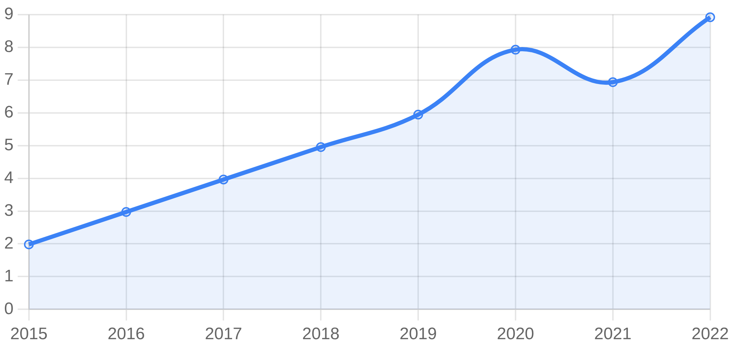
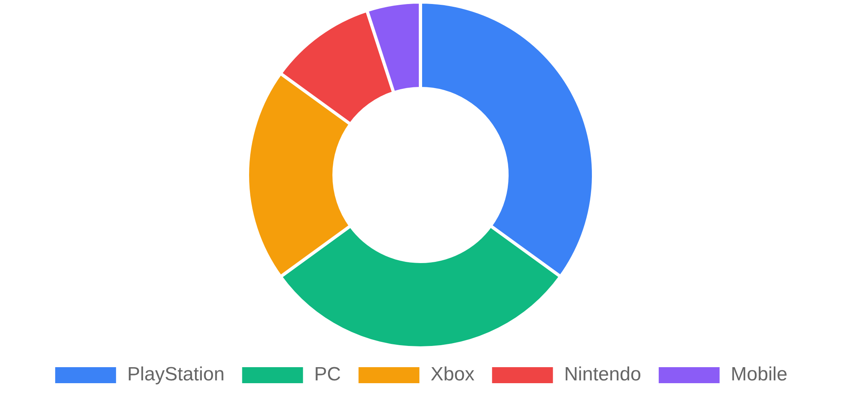





Resultados e Visualizações coloque os graficos aqui
Jogos Publicados por Ano
Jogos por Plataforma
Principais Insights
Crescimento consistente no número de lançamentos ao longo dos anos
PlayStation e PC são as plataformas mais populares
Jogos populares tendem a ter mais expansões
Empresas japonesas dominam o mercado de jogos de ação

Slide 10





Conclusões e Próximos Passos
Resultados Alcançados
Melhorias Futuras
Sistema de coleta automatizada implementado
Expandir para mais empresas de jogos
Banco de dados estruturado e normalizado
Implementar dashboard em tempo real
Visualizações interativas geradas
Adicionar análises preditivas
Insights valiosos sobre o mercado de jogos
Integrar APIs de vendas e reviews
A solução desenvolvida demonstra como tecnologias de web scraping, bancos de dados relacionais e visualização de dados podem ser combinadas para criar insights valiosos sobre a indústria de jogos, fornecendo uma base sólida para análises futuras e tomada de decisões estratégicas.

